Slide 1
1

Slide 2
 |  |  |  |  |  |  | д | е | д
1
2

Slide 3
 |  |  |  |  |  |  | д | е | д
 |  |  |  |  |  | т | е | т | я
1
2
3

Slide 4
 |  |  |  |  |  |  | д | е | д
 |  |  |  |  |  | т | е | т | я
 | с | е | с | т | р | ё | н | к | а
1
2
3
4

Slide 5
 |  |  |  |  |  |  | д | е | д
 |  |  |  |  |  | т | е | т | я
 | с | е | с | т | р | ё | н | к | а
 |  |  |  | с | е | м | ь | я
1
2
3
4
5

Slide 6
 |  |  |  |  |  |  | д | е | д
 |  |  |  |  |  | т | е | т | я
 | с | е | с | т | р | ё | н | к | а
 |  |  |  | с | е | м | ь | я
 |  |  |  |  | с | о | г | л | а | с | и | е
1
2
3
4
5
6

Slide 7
 |  |  |  |  |  |  | д | е | д
 |  |  |  |  |  | т | е | т | я
 | с | е | с | т | р | ё | н | к | а
 |  |  |  | с | е | м | ь | я
 |  |  |  |  | с | о | г | л | а | с | и | е
 |  |  | п | е | н | с | и | о | н | е | р
1
2
3
4
5
6

Slide 8
О деньгах

Slide 9
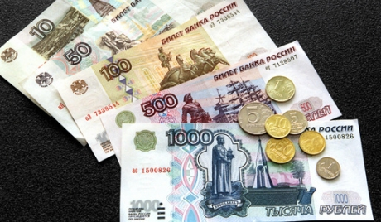
«Деньги- металлические и бумажные знаки, являющиеся мерой стоимости при купле- продаже, средством платежей и предметом накоплений».
С.И.Ожегов.

Slide 10
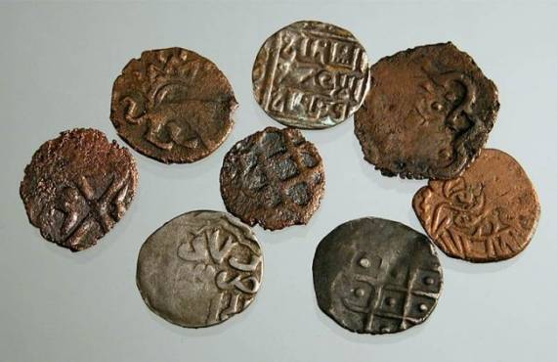
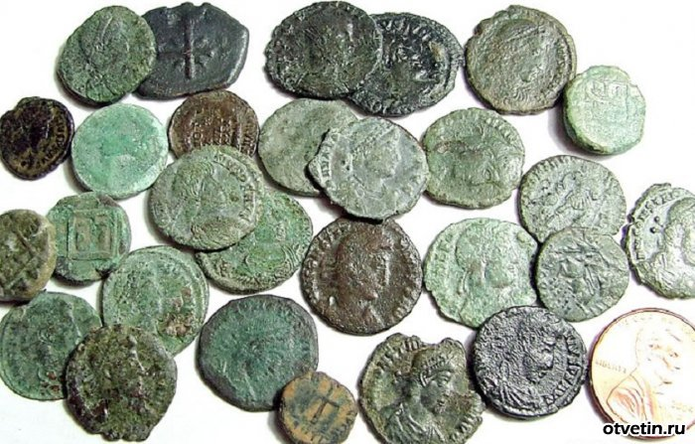

Slide 11
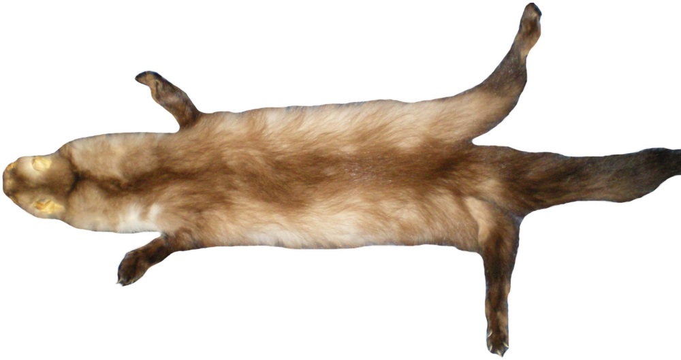
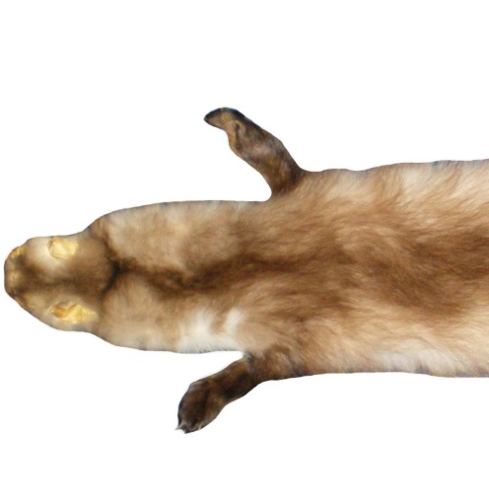
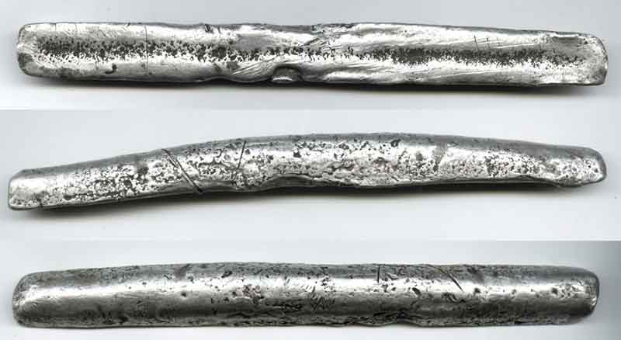
куна
половина куны - резана
25 кун = 1 гривна

Slide 12
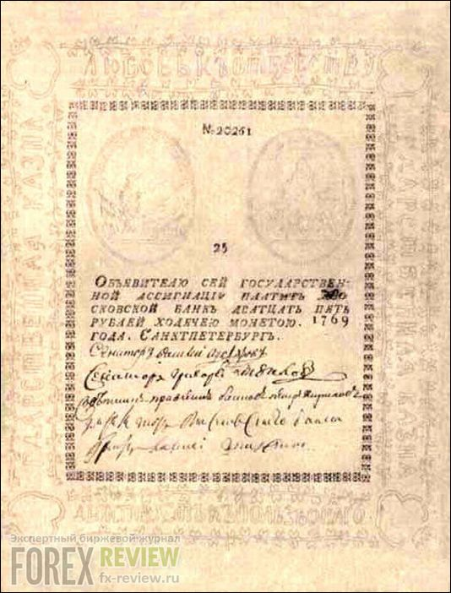
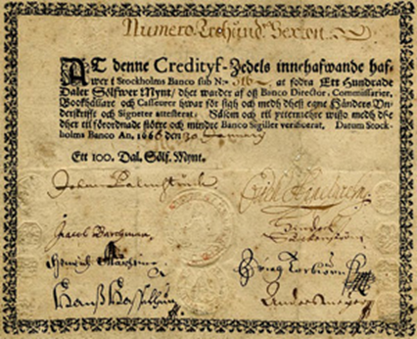

Slide 13
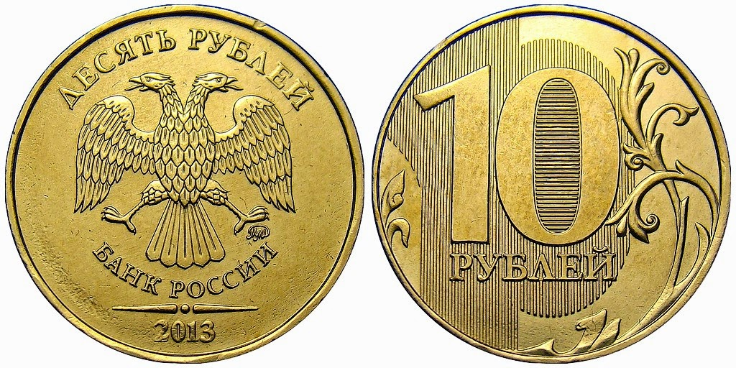
орёл
аверс
решка
реверс
легенда

